Slide 1
UNIVERSIDAD DE LAS FUERZAS ARMADAS
TEMA:
CREACION DE UN MODELO DE CLÚSTER EN LA PARROQUIA
DE EL ROSARIO, PROVINCIA DE TUNGURAHUA, PARA LA
INTERNACIONALIZACION DE LA PULPA DEL TOMATE DE ARBOL
ELABORADO POR:
JESSICA G. TORRES O.
CARLOS VALENCIA

Slide 2
CAPITULO I
ANTECEDENTES HISTORICOS
DEL
TÓMATE DE ÁRBOL

Slide 3
Tómate de Árbol
Tamarillo
Origen: Perú
Siglo XVI - Europa
Segunda Guerra Mundial
Tribus Precolombinas - Incas
Nueva Zelanda
Brasil. Colombia y Ecuador

Slide 4
Variedades
Tómate de Árbol Anaranjado
Tómate de Árbol Redondo
Tómate de Árbol Mora

Slide 5
Exportaciones de Tómate de Árbol del Ecuador (2008- 2013) Millones de Dólares- FOB
Variación del 58.93% (2012- 2013)
Incremento de la demanda de la fruta

Slide 6
Producción de Tómate de Árbol por Provincia del Ecuador
Producción de Tómate de Árbol en Tungurahua
Volcán Tungurahua
-31.69% (2011)

Slide 7
Cantón Pelileo– Parroquia del Rosario
Mestizos (84,44%)
Indígenas (12,58%)
Blancos (1,9%)
Afroecuatorianos (0,67%)
Montubios (0,35%)
Otros (0,05%)

Slide 8
Actividades Económicas de la Población de la Parroquia del Rosario 2010
Estimación – Porcentajes (%)
Principal actividad económica es la agricultura con el 40%
Actividades de Producción Agrícola según Área Cultivada Parroquia del Rosario 2010 Estimación – Porcentajes (%)
Cultivo de Tómate de Árbol: 25%

Slide 9
CAPITULO II
ESTUDIO
DE
MERCADO

Slide 10
Oferta exportable de pulpas del Ecuador (2008- 2013)
Precios FOB
PAISES | 2008 | 2009 | 2010 | 2011 | 2012 | 2013 | VARIACION (%)
USA | 4278,23 | 5365,92 | 5419,15 | 7156,20 | 10595,91 | 15134,00 | 29,99
ESPAÑA | 990,38 | 1248,38 | 1351,17 | 1241,68 | 1191,54 | 1501,00 | 20,62
CANADA | 676,71 | 791,64 | 904,84 | 731,06 | 918,21 | 1090,00 | 15,76
ALEMANIA | 818,21 | 1018,95 | 864,16 | 720,23 | 583,21 | 785,00 | 25,71
FRANCIA | 338,33 | 466,21 | 638,87 | 813,48 | 576,56 | 725,00 | 20,47

Slide 11
Principales Importadores de Pulpas de Frutas (2008- 2013)
Precios FOB %
PAISES | 2008 | 2009 | 2010 | 2011 | 2012 | 2013
Mundo | 2.114.521,00 | 2.342.599,00 | 2.821.529,00 | 2.799.114,00 | 3.000.016,00 | 3.262.531,00
USA | 26,75 | 30,53 | 35,93 | 40,55 | 43,61 | 29,10
Japón | 8,72 | 9,78 | 12,60 | 13,44 | 12,79 | 8,50
Francia | 5,77 | 5,81 | 7,00 | 7,16 | 7,97 | 5,30
Alemania | 8,83 | 7,87 | 9,62 | 7,10 | 7,84 | 5,80
Canadá | 5,24 | 5,56 | 6,86 | 5,74 | 7,05 | 5,30
Otros Países | 44,69 | 51,24 | 61,43 | 58,39 | 62,63 | 46,00

Slide 12
Segmentación de la Geográfica- Florida (2008-2013)
Porcentaje Poblacional %

Slide 13
Información del Mercado
Límites
Norte con Canadá,
Sur con México,
Este con el océano atlántico y el mar Caribe,
Oeste con el océano Pacífico.
Mercado Latino representa el 12%-economías de escala.
Estrategias de mercadotecnia - mercado hispano.
Hispanos comparten gustos y preferencias

Slide 14
Consumo Aparente de Estados Unidos (2008- 2013)
Miles de Dólares
AÑO | P.N. | IMP. | EXP. | C. APARENTE | (%)
2008 | 201.300 | 1.589.848,13 | 761.910,83 | 1.029.237,30 | 0,00
2009 | 243.200 | 1.718.602 | 836.422,00 | 1.125.380,00 | 8,54
2010 | 230.400 | 1.857.783 | 918.220,00 | 1.169.963,00 | 3,81
2011 | 219.900 | 2.143.698 | 1.097.617,00 | 1.265.981,00 | 7,58
2012 | 233.300 | 2.428.472 | 1.267.754,00 | 1.394.018,00 | 9,18
2013 | 235633 | 2.540.582 | 1.449.745,00 | 1.326.470,00 | -5,09

Slide 15
Competencia
HACCP:
ISO 9001:
PREMIUM QUALITY:
TERRAFERTIL
Un certificado que garantiza el cumplimiento de las directrices internacionales
La cual constituye la máxima certificación mundial en procesamiento y seguridad de alimentos.
Debido a que todos los procesos se rigen por los más altos estándares de calidad, se obtiene productos de exportación.
FRESH FRUIT
ECOFRUIT
PRODUCTOS SUSTITUTOS

Slide 16
CAPITULO III
MODELO
DE
CLÚSTER

Slide 17
Diagrama Organizacional del Clúster
"ELECCION ENTRE SOCIOS"
Flias. Espumalata, Amaguaña, Morales, Chicaiza, Laichangoza, Criollo, Zurita, Manjarrez, Caiza, Chasipantas
Dpto. Contable- Juan Morales
JUNTA DIRECTIVA
ORGANO DE CONTROL
Dtpo. Comercio Exterior - Jessica Torres
Dpto. Logistico y Operativo - Carlos Valencia
ORGANO DE GOBIERO
Administrador- Carlos Zurita

Slide 18
Proceso de Industrialización de la Pulpa
Se estima que para cumplir con las metas de producción, los socios deberán aporta con 500 cajas mensuales, lo que representa 50 cajas por cada uno, los ingresos previstos para los socios serán de tres mil quinientos dólares ($ 3.500).

Slide 19
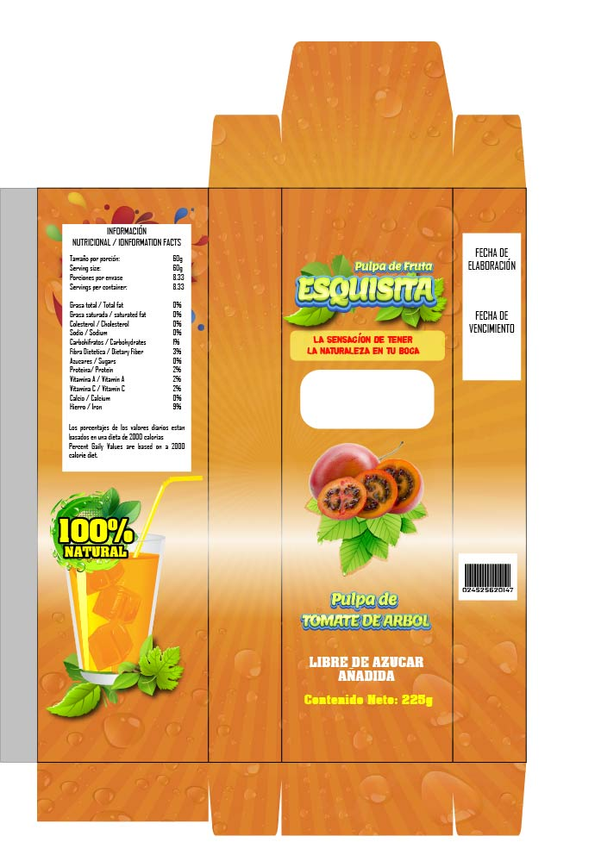
Marca del Producto

Slide 20
Balanza Comercial
Productos No Tradicionales (2013)
0,42%
VALORES FOB SECTOR | VENTAS DE LA PARROQUIA
$148.600.000 | $624.744

Slide 21
Procedimientos para Exportar
CAPITULO IV

Slide 22
INCOTERM- PLAN DE ESTIBA

Slide 23
Requisitos Internacionales
U.S. food and Drug Administration
Registro de la U.S. FDA. Y Requisito de Agente Americano (U.S. FDA Ley contra el Bioterrorismo)
Previo Aviso (Enviando Alimentos y Bebidas a los EE.UU.
Establecimiento de Enlatados de Alimentos (FCE) y Registro de Proceso (SID)
Revisión de Ingredientes y Etiquetado para Alimentos, Bebidas y Suplementos

Slide 24
Análisis Financiero
CAPITULO V

Slide 25
Balance de situación inicial
ACTIVO |  | 68417,44817
Activo Corriente |  | 10.859,95
Caja / Bancos | 10.859,95
Inversiones Tangibles - Activos Fijos - Operacionales |  | 28.375,00
Centro de acopio | 8.000,00
Galpón | 6.000,00
Implementación plataforma descargue | 750,00
Implementación oficinas | 900,00
Instalaciones y construcciones industriales | 800,00
Mueblería oficinas | 775,00
Congeladores | 3.500,00
Despulpadora | 6.000,00
Equipos computación | 1.650,00
Activos Fijos Depreciables |  | 20.000,00
Terreno | 20.000,00
Inversiones Intangibles - Activos No Corrientes |  | 9.182,50
Constitución de la empresa | 1.800,00
Marcas y Patentes | 4.000,00
Documentación Legal | 2.500,00
Documentacion arancelaria | 3.200,00
Otros gastos de inversión inicial | 3.000,00
(-) Depreciación | -5317,50
PASIVO |  | 43181,14052
Pasivo Corriente (a largo plazo) | 4.136,62
Crédito | 39.044,52
PATRIMONIO |  | 25236,30583
Capital suscrito y pagado
Capital de Operación | 25.236,31
Aportes para futuras capitalizaciones
Reservas
PASIVO + PATRIMONIO |  | 68.417,45
Indicadores Financieros
 | FORMULA | RESULTADO
CAPITAL DE TRABAJO | (ACTIVO CORRIENTE - PASIVO CORRIENTE) | 6.723,33
PRUEBA ACIDA | (ACTIVO CORRIENTE - INVENTARIOS)/PASIVO CORRIENTE | 2,63
INDICADORES DE ENDEUDAMIENTO | (PASIVO TOTAL / ACTIVO TOTAL) | 0,63
INDICE DE APALANCAMIENTO | (PASIVO TOTAL / PATRIMONIO TOTAL) | 1,71

Slide 26
Cotización de exportación
Unidades cajas secundarias | 2.500,00
Costo x unidad | 9,29
 | VALORES GLOBALES USD | COSTO UNITARIO
COSTO DE LA MERCANCIA (Caja que contienen 10 unidades | 23.217,00 | 9,29
Costo más utilidad con utilidad 50% | 34.825,50 | 13,93
Implementos para aseguramiento embarque (madera, espuma flex, pallets) | 450,00 | 0,18
GASTO DE ACARREO (FABRICA-CAMION) 5 PERSONAS | 500,00 | 0,20
PRECIO FRANCO TRANSPORTISTA FCA | 24.167,00 | 9,67
TRANSPORTE INTERNO PAIS EXPORTADOR (a puerto) | 580,00 | 0,23
OTROS GASTOS INTERNOS EN EL PAÍS PESAS, CUSTODIA, REGISTRO SANITARIO, ORIGEN | 184,00 | 0,07
GASTO DE ACARREO (CAMIÓN-MUELLE) 5 PERSONAS | 300,00 | 0,12
PRECIO FRANCO AL COSTADO DEL BUQUE FAS | 25.231,00 | 10,09
COMISIÓN ADUANAS Y OTROS GASTOS | 800,00 | 0,32
PRECIO FRANCO A BORDO FOB | 26.031,00 | 10,41
DERECHO ARANCELARIO A LA EXPORTACIÓN SOLO PAGO CORPEI 1.5 POR MIL ( FOB) | 39,05 | 0,02
FLETE INTERNACIONAL CARGA Y ESTIBA EN EL BUQUE T.H.C | 2.200,00 | 0,88
Honorarios agente afianzado de aduanas y otros gastos | 450,00 | 0,18
PRECIO COSTO Y FLETE CFR | 28.720,05 | 11,49
SEGURO INTERNACIONAL (PUERTO DE GUAYAQUIL-PUERTO DECHILE) COBERTURA MINIMA (0.6 % FOB) | 156,19 | 0,06
VALOR CIF | 28.876,23 | 11,55
Precio de venta al importador |  | 19,06
TOTAL VENTAS | 47.645,78

Slide 27
Proyección de ventas y costos
"GRUPO EXQUISITA"
(ENERO 2015- DICIEMBRE 2015)
Ingresos
 | Mes 1 | Mes 2 | Mes 3 | Mes 4 | Mes 5 | Mes 6 | Mes 7 | Mes 8 | Mes 9 | Mes 10 | Mes 11 | Mes 12
Ventas | 52.062,00 | 52.062,00 | 52.062,00 | 52.062,00 | 52.062,00 | 52.062,00 | 52.062,00 | 52.062,00 | 52.062,00 | 52.062,00 | 52.062,00 | 52.062,00
Total ingresos anual | 624.744,00
"GRUPO EXQUISITA"
(ENERO 2015- DICIEMBRE 2015)
Costos
Costos directos | Mes 1 | Mes 2 | Mes 3 | Mes 4 | Mes 5 | Mes 6 | Mes 7 | Mes 8 | Mes 9 | Mes 10 | Mes 11 | Mes 12
Total costos directos | 46.434,00 | 46.434,00 | 46.434,00 | 46.434,00 | 46.434,00 | 46.434,00 | 46.434,00 | 46.434,00 | 46.434,00 | 46.434,00 | 46.434,00 | 46.434,00
Total costos directos | 46.434,00 | 46.434,00 | 46.434,00 | 46.434,00 | 46.434,00 | 46.434,00 | 46.434,00 | 46.434,00 | 46.434,00 | 46.434,00 | 46.434,00 | 46.434,00
Total costos directos anual | 557.208,00

Slide 28
Estado de resultados
Estado de resultados proyectados
 | Año 1 | Año 2 | Año 3 | Año 4 | Año 5
Ingresos | 624.744,00 | 655.981,20 | 688.780,26 | 723.219,27 | 759.380,24
Costos directos | 557.208,00 | 585.068,40 | 614.321,82 | 645.037,91 | 677.289,81
Utilidad Bruta | 67.536,00 | 70.912,80 | 74.458,44 | 78.181,36 | 82.090,43
Gastos | 24.231,67 | 25.443,25 | 26.715,42 | 28.051,19 | 29.453,75
Depreciación | 5.317,50 | 5.317,50 | 5.317,50 | 5.317,50 | 5.317,50
Utilidad antes de impuestos e intereses | 37.986,83 | 40.152,05 | 42.425,52 | 44.812,68 | 47.319,18
Pago de interés bancario | 4.136,62 | 3.398,40 | 2.571,49 | 1.645,22 | 607,67
Utilidad antes de impuestos | 33.850,21 | 36.753,65 | 39.854,04 | 43.167,45 | 46.711,52
Participación a trabajadores (15%) | 5.077,53 | 5.513,05 | 5.978,11 | 6.475,12 | 7.006,73
Impuesto a la renta (25%) | 7.193,17 | 7.810,15 | 8.468,98 | 9.173,08 | 9.926,20
Utilidad neta | 21.579,51 | 23.430,45 | 25.406,95 | 27.519,25 | 29.778,59

Slide 29
Valor actual neto – tir- recuperación del capital
VAN $ 15.206
TIR 29,4%
Tiempo = 3 años 8 meses

Slide 30
Punto de equilibrio

Slide 31
Conclusiones
1.
Se implementará el Modelo de Clúster Sectorial ya que a través de Gobierno Autónomo de Ambato, brindará ayuda y soporte técnico para el cultivo de sus tierras, permitiendo así el desarrollo económico de la Comunidad El Rosario, con la participación de pequeños productores.
Al comercializar la pulpa de tómate de árbol, se pretende no solo generar un valor agregado al producto sino también expandir el mercado con el objetivo que Ecuador no sea clasificado como un país de materia prima o por productos tradicionales.
Se estableció que el proyecto es viable y rentable, por tal motivo permitirá generar utilidades, beneficiando a los socios y a sus trabajadores.
En base a la investigación de mercado se determinó que el mercado meta es Estados Unidos, ya que se encuentra en condiciones favorables, además de tener una demanda insatisfecha considerable.
2
3.
4

Slide 32
Recomendaciones
1.
2.
3.
4.
5.
Se recomienda la aplicación del presente estudio con todos sus resultados como inicio de una nueva actividad similar que podría generarse en el transcurso del tiempo.
Se recomienda que el Clúster defina una planificación a largo plazo, para la diversificación del portafolio de productos y así buscar alternativas para expandirse futuros mercados potenciales.
Proporcionar asesoría adecuada para añadir valor al producto ecuatoriano, en aspectos como el empaque, marcas, variedad de presentaciones.
Incentivar la creación de más Modelos Asociativos para la exportación de pequeños productos, a fin de que sumen sus producciones y alcancen volúmenes de producción convenientes.
Promover y facilitar información a los exportadores sobre la apertura de nuevos mercados, logrando no solo diversificar los productos (tradicionales).

Slide 33
GRACIAS

